Slide 1
HTTP协议和Web服务器

Slide 2
HTTP协议
URL
查看HTTP协议的通信过程
HTTP请求报文
HTTP响应报文
Web服务器
Web服务器-返回html页面
FastAPI框架

Slide 3
能够知道 HTTP 协议的作用

Slide 4
HTTP协议
HTTP 协议的介绍
HTTP 协议的全称是(HyperText Transfer Protocol)，翻译过来就是超文本传输协议
超文本是超级文本的缩写，是指超越文本限制或者超链接，比如:图片、音乐、视频、超链接等等都属于超文本。
HTTP 协议的制作者是蒂姆·伯纳斯-李，1991年设计出来的，HTTP 协议设计之前目的是传输网页数据的，现在允许传输任意类型的数据
传输 HTTP 协议格式的数据是基于 TCP 传输协议的，发送数据之前需要先建立连接

Slide 5
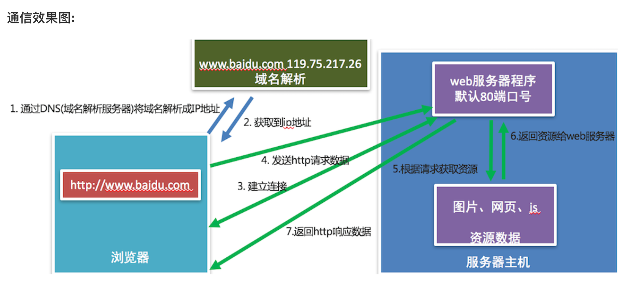
HTTP协议
HTTP 协议的作用
规定了浏览器和 Web 服务器通信数据的格式，也就是说浏览器和web服务器通信需要使用http协议

Slide 6
HTTP协议
HTTP协议是一个超文本传输协议
HTTP协议是一个基于TCP传输协议传输数据的
HTTP协议规定了浏览器和 Web 服务器通信数据的格式

Slide 7
HTTP协议
URL
查看HTTP协议的通信过程
HTTP请求报文
HTTP响应报文
Web服务器
Web服务器-返回html页面
FastAPI框架

Slide 8
能够知道URL的组成部分

Slide 9
URL
URL的概念
URL的英文全拼是(Uniform Resoure Locator),表达的意思是统一资源定位符，通俗理解就是网络资源地址，也就是我们常说的网址
URL的样子:
https://news.163.com/18/1122/10/E178J2O4000189FH.html
URL的组成部分:
协议部分: https://、http://、ftp://
域名部分: news.163.com
资源路径部分: /18/1122/10/E178J2O4000189FH.html

Slide 10
URL
URL就是网络资源的地址，简称网址，通过URL能够找到网络中对应的资源数据。
URL组成部分
协议部分
域名部分
资源路径部分
查询参数部分 [可选]

Slide 11
HTTP协议
URL
查看HTTP协议的通信过程
HTTP请求报文
HTTP响应报文
Web服务器
Web服务器-返回html页面
FastAPI框架

Slide 12
能够使用谷歌浏览器的开发者工具查看HTTP协议的通信过程

Slide 13
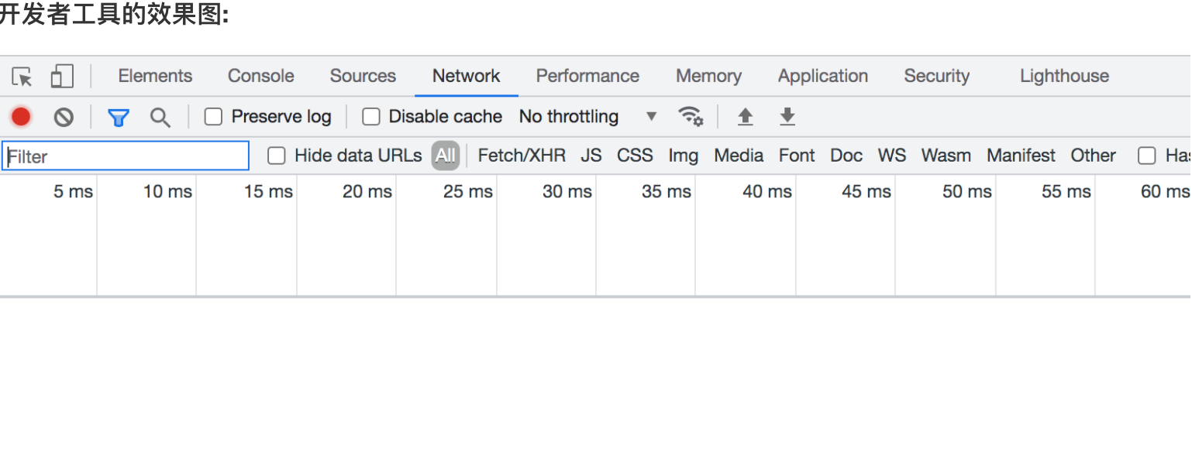
查看HTTP协议的通信过程
谷歌浏览器开发者工具的使用
首先需要安装Google Chrome浏览器，然后Windows和Linux平台按F12调出开发者工具, mac OS选择 视图 -> 开发者 -> 开发者工具或者直接使用 alt+command+i 这个快捷键，还有一个多平台通用的操作就是在网页右击选择检查

Slide 14
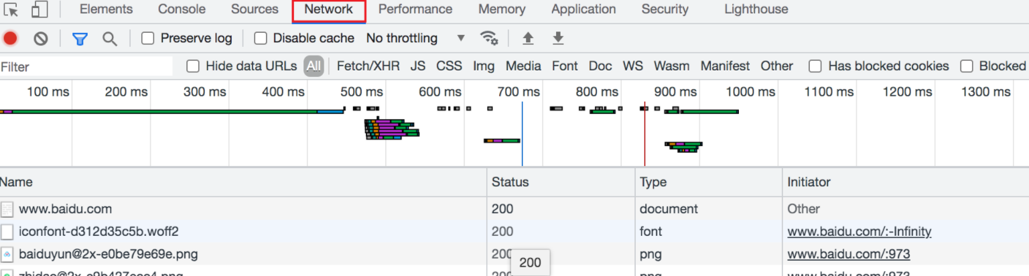
查看HTTP协议的通信过程
开发者工具的标签选项说明
元素（Elements）：用于查看或修改HTML标签
控制台（Console）：执行js代码
源代码（Sources）：查看静态资源文件，断点调试JS代码
网络（Network）：查看http协议的通信过程

Slide 15
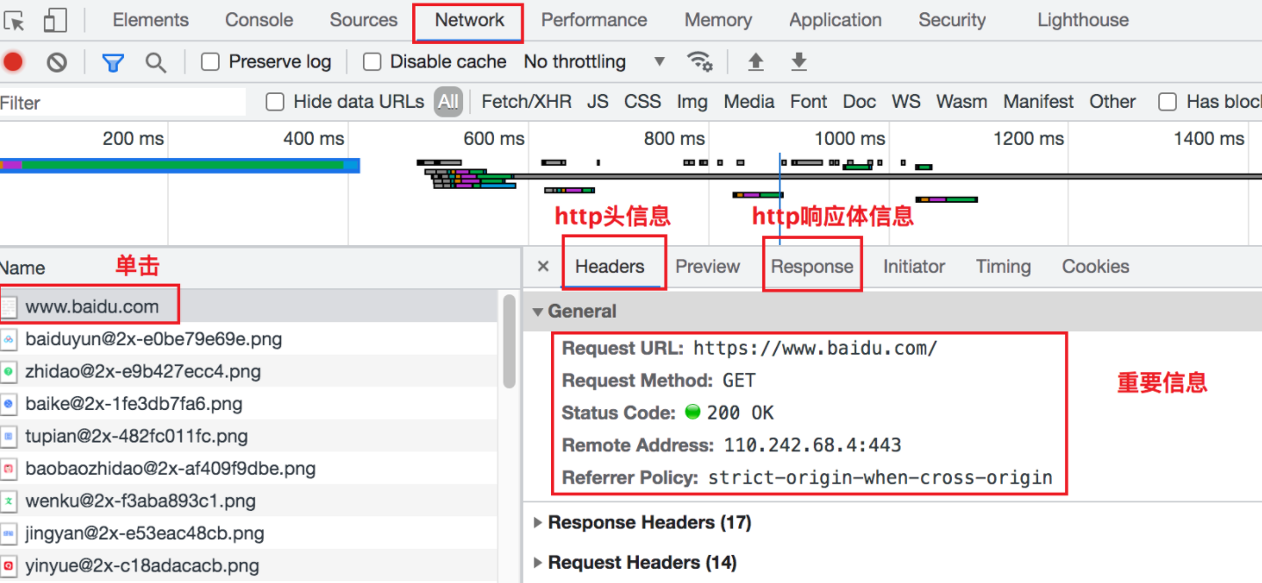
查看HTTP协议的通信过程
查看HTTP协议的通信过程
点击Network标签选项
在浏览器的地址栏输入百度的网址，就能看到请求百度首页的http的通信过程
这里的每项记录都是请求+响应的一次过程

Slide 16
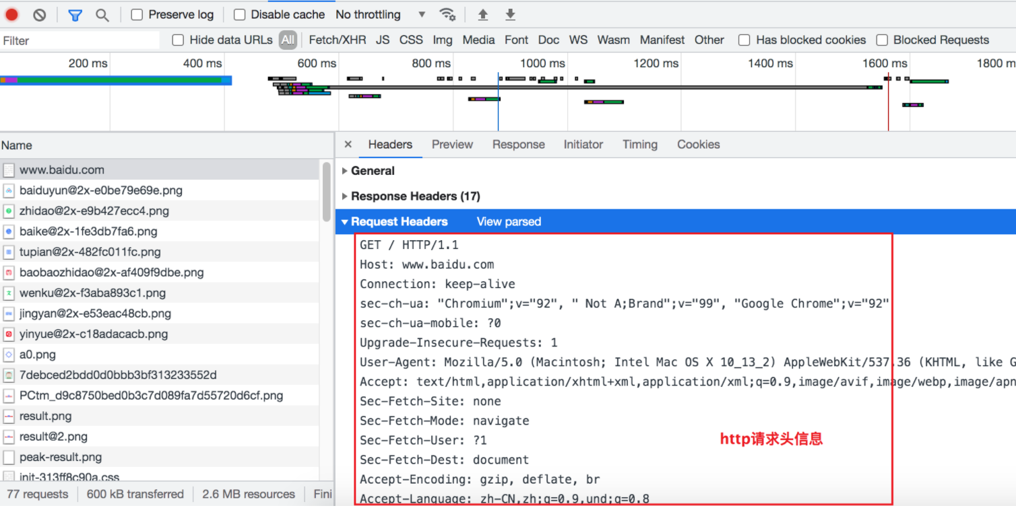
查看HTTP协议的通信过程
请求头信息
请求头信息示意图:

Slide 17
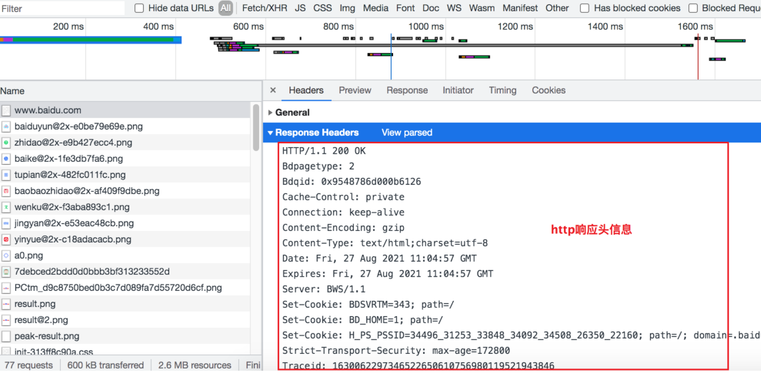
查看HTTP协议的通信过程
响应头信息

Slide 18
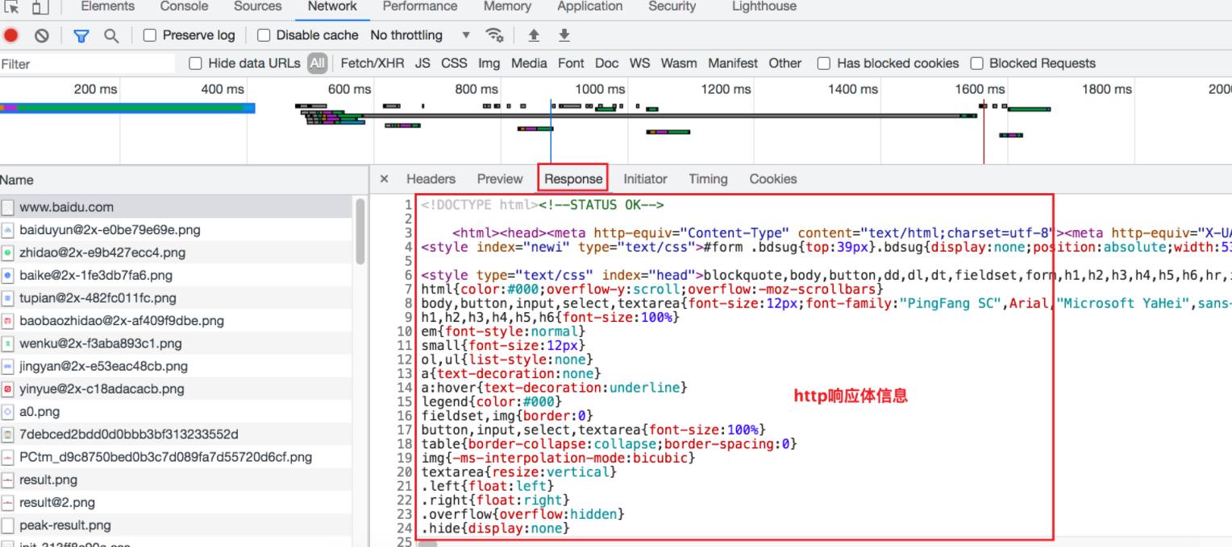
查看HTTP协议的通信过程
响应体信息

Slide 19
查看HTTP协议的通信过程
谷歌浏览器的开发者工具是查看http协议的通信过程利器，通过Network标签选项可以查看每一次的请求和响应的通信过程，调出开发者工具的通用方法是在网页右击选择检查。
开发者工具的Headers选项总共有三部分组成:
General: 主要信息
Response Headers: 响应头
Request Headers: 请求头
Response选项是查看响应体信息的

Slide 20
HTTP协议
URL
查看HTTP协议的通信过程
HTTP请求报文
HTTP响应报文
Web服务器
Web服务器-返回html页面
FastAPI框架

Slide 21
能够知道HTTP请求报文的结构

Slide 22
HTTP请求报文
网络应用程序之间的通信流程
HTTP最常见的请求报文有两种:
GET 方式的请求报文
POST 方式的请求报文
说明:
GET: 获取web服务器数据
POST: 向web服务器提交数据

Slide 23
HTTP请求报文
GET 请求报文分析
---- 请求行 ---- GET / HTTP/1.1 # GET请求方式 请求资源路径 HTTP协议版本 ---- 请求头 ----- Host: www.itcast.cn # 服务器的主机地址和端口号,默认是80 Connection: keep-alive # 和服务端保持长连接 Upgrade-Insecure-Requests: 1 # 让浏览器升级不安全请求，使用https请求 User-Agent: Mozilla/5.0 (Mac OS X 10_12_4)# 用户代理，也就是客户端的名称 Accept:text/html # 可接受的数据类型 Accept-Encoding: gzip, deflate # 可接受的压缩格式 Accept-Language: zh-CN,zh;q=0.9 #可接受的语言 Cookie: pgv_pvi=1246921728; # 登录用户的身份标识 ---- 空行 ----
注意:
实际书写的时候 , 每行之间用 “\r\n” 分割 , “\r\n” 为换行的意思

Slide 24
HTTP请求报文
POST 请求报文分析
---- 请求行 ---- POST /xmweb?host=mail.itcast.cn&_t=1542884567319 HTTP/1.1 # POST请求方式 请求资源路径 HTTP协议版本 ---- 请求头 ---- Host: mail.itcast.cn # 服务器的主机地址和端口号,默认是80 Connection: keep-alive # 和服务端保持长连接 Content-Type: application/x-www-form-urlencoded # 告诉服务端请求的数据类型 User-Agent: Mozilla/5.0 (Macintosh; Intel Mac OS X 10_12_4) # 客户端的名称 ---- 空行 ---- ---- 请求体 ---- username=hello&pass=hello # 请求参数
注意:
实际书写的时候 , 每行之间用 “\r\n” 分割 , “\r\n” 为换行的意思

Slide 25
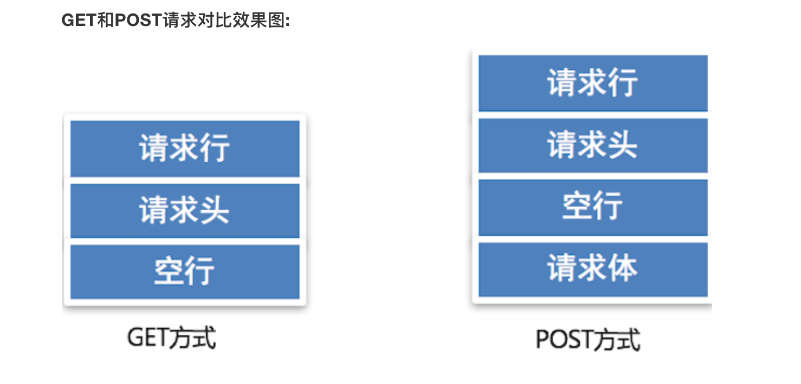
HTTP请求报文

Slide 26
HTTP请求报文
一个HTTP请求报文可以由请求行、请求头、空行和请求体4个部分组成。
请求行是由三部分组成:
请求方式
请求资源路径
HTTP协议版本
GET方式的请求报文没有请求体，只有请求行、请求头、空行组成。
POST方式的请求报文可以有请求行、请求头、空行、请求体四部分组成，注意:POST方式可以允许没有请求体，但是这种格式很少见

Slide 27
HTTP协议
URL
查看HTTP协议的通信过程
HTTP请求报文
HTTP响应报文
Web服务器
Web服务器-返回html页面
FastAPI框架

Slide 28
能够知道HTTP响应报文的结构

Slide 29
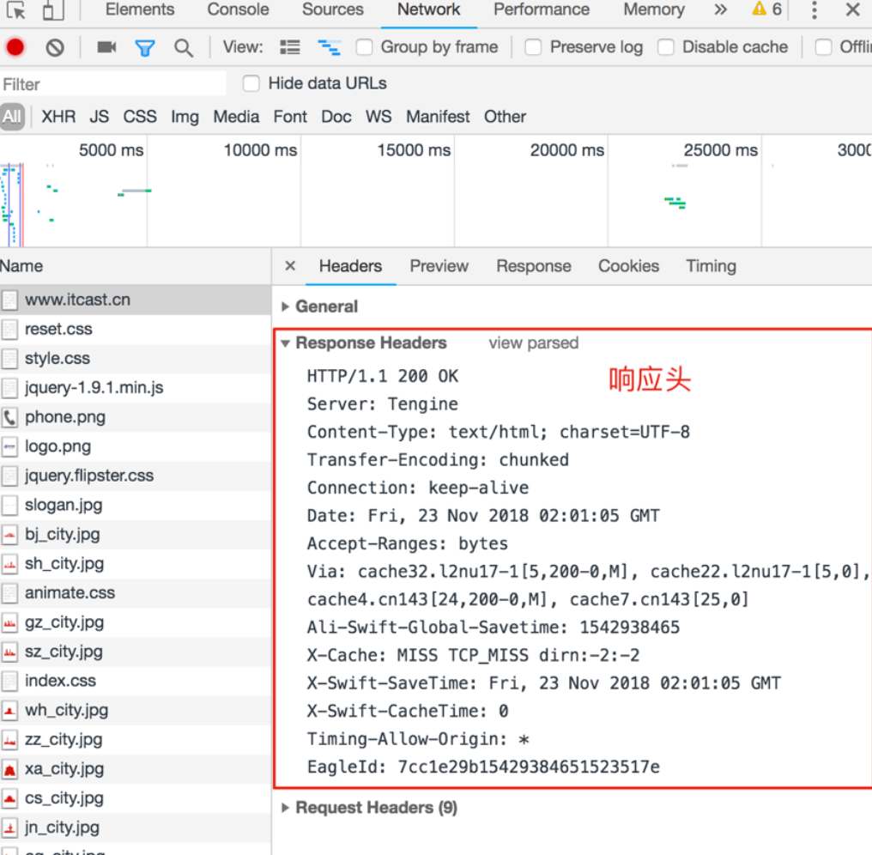
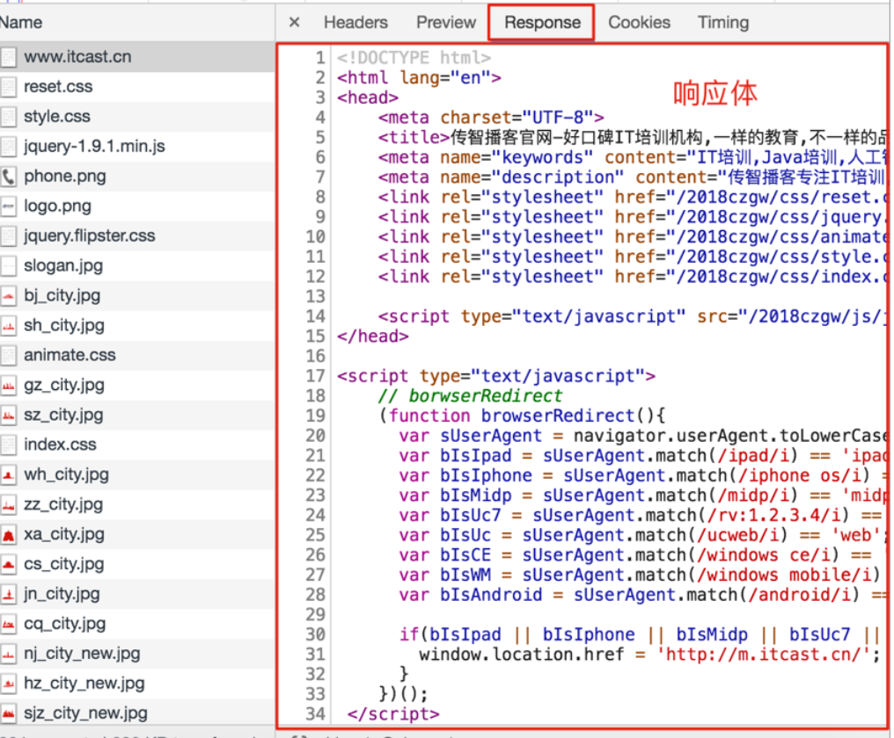
HTTP响应报文
HTTP 响应报文效果图

Slide 30
HTTP响应报文
响应报文说明
--- 响应行/状态行 --- HTTP/1.1 200 OK # HTTP协议版本 状态码 状态描述 --- 响应头 --- Server: Tengine # 服务器名称 Content-Type: text/html; charset=UTF-8 # 内容类型 Transfer-Encoding: chunked # 发送给客户端内容不确定内容长度，发送结束的标记是0\r\n, Content-Length表示服务端确定发送给客户端的内容大小，但是二者只能用其一。 Connection: keep-alive # 和客户端保持长连接 Date: Fri, 23 Nov 2018 02:01:05 GMT # 服务端的响应时间 --- 空行 --- --- 响应体 --- <!DOCTYPE html><html lang=“en”> …</html> # 响应给客户端的数据
注意:
\r\n(响应头信息后面还有一个单独的’\r\n’不能省略)

Slide 31
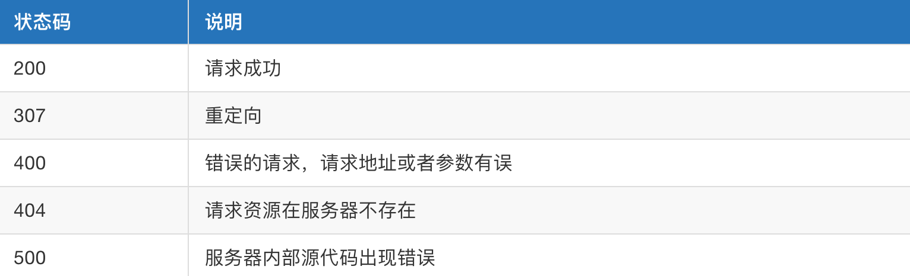
HTTP响应报文
HTTP 状态码介绍
HTTP 状态码是用于表示web服务器响应状态的3位数字代码

Slide 32
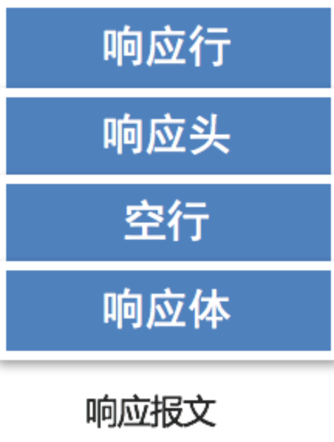
HTTP响应报文
一个HTTP响应报文是由响应行、响应头、空行和响应体4个部分组成
响应行是由三部分组成：HTTP协议版本 状态码 状态描述，最常见的状态码是200

Slide 33
HTTP协议
URL
查看HTTP协议的通信过程
HTTP请求报文
HTTP响应报文
Web服务器
Web服务器-返回html页面
FastAPI框架

Slide 34
能够写出web服务器程序

Slide 35
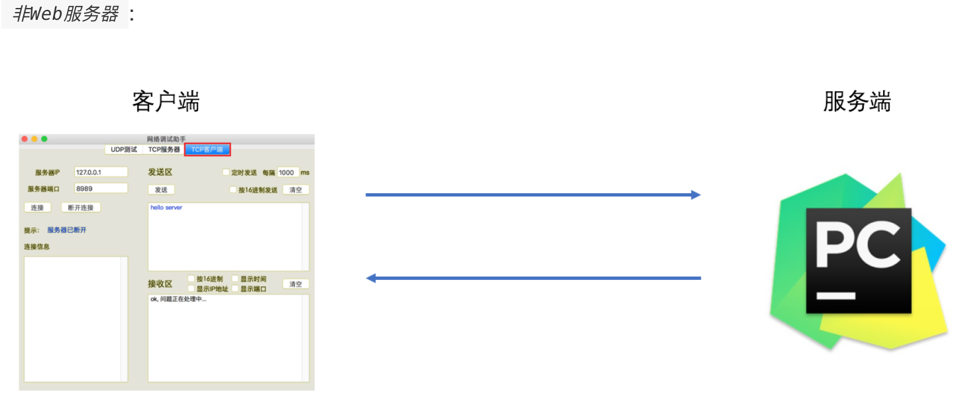
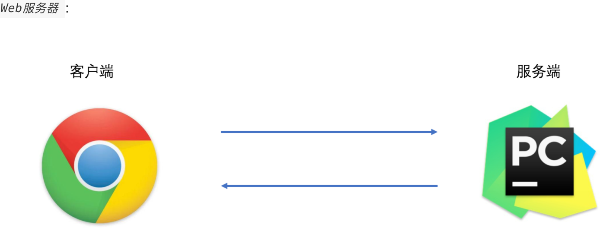
Web服务器
什么是Web服务器?
Web服务器可以解析HTTP协议, 当Web服务器接收到一个HTTP请求,会返回一个HTTP响应,例如送回一个HTML页面.
简单说Web服务器可以和浏览器进行通信. 而有的服务器是不能和浏览器进行通讯的, 例如我们之前写的服务器.

Slide 36
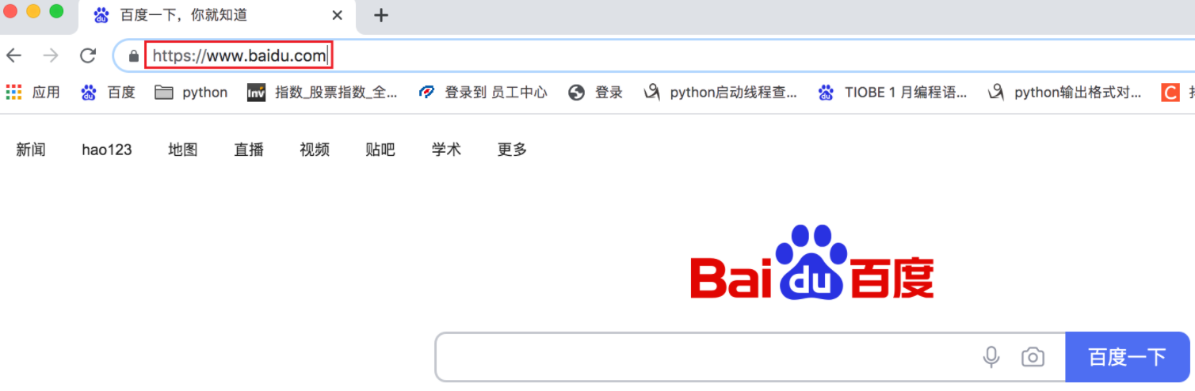
Web服务器
Web服务器 和 非Web服务器 的区别
浏览器发送的请求数据是符合http协议的数据格式要求的, 平时在使用浏览器的时候我们也常常访问网站, 而这些网站的网址大多数是以http或者https开头, 这就是要求符合http协议的要求.
Web服务器可以和浏览器进行通信. 非Web服务器不能和浏览器进行通讯的主要原因也在于http协议, Web服务器可以处理http协议的请求报文, 也可以发送http协议的响应报文, 因此Web服务器可以和浏览器通信

Slide 37
Web服务器
Web服务器 和 非Web服务器 的区别
浏览器发送的请求数据是符合http协议的数据格式要求的, 平时在使用浏览器的时候我们也常常访问网站, 而这些网站的网址大多数是以http或者https开头, 这就是要求符合http协议的要求.
Web服务器可以和浏览器进行通信. 非Web服务器不能和浏览器进行通讯的主要原因也在于http协议, Web服务器可以处理http协议的请求报文, 也可以发送http协议的响应报文, 因此Web服务器可以和浏览器通信

Slide 38
Web服务器
TCP 网络应用程序开发分为客户端程序开发和服务端程序开发
主动发起建立连接请求的是客户端程序
等待接受连接请求的是服务端程序

Slide 39
HTTP协议
URL
查看HTTP协议的通信过程
HTTP请求报文
HTTP响应报文
Web服务器
Web服务器-返回html页面
FastAPI框架

Slide 40
能够写出返回html页面的响应报文

Slide 41
Web服务器-返回html页面
开发自己的Web服务器
实现步骤:
1. 编写一个TCP服务端程序
2. 获取浏览器发送的http请求报文数据
3. 读取固定页面数据，把页面数据组装成HTTP响应报文数据发送给浏览器
4. HTTP响应报文数据发送完成以后，关闭服务于客户端的套接字

Slide 42
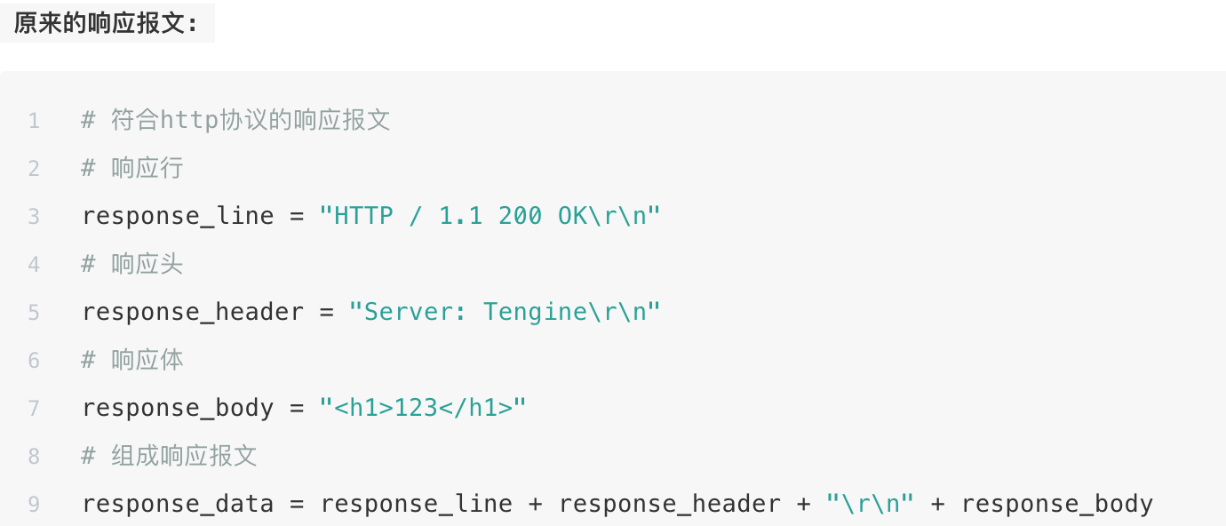
Web服务器-返回html页面
Web服务器-返回html页面
实际上在完成了Web服务器后, 我们也通过Web服务器向浏览器发送了数据. 而这里我们需要发送的数据是html, 所以只需要把Web服务器发送给浏览器的数据改成为html就可以了

Slide 43
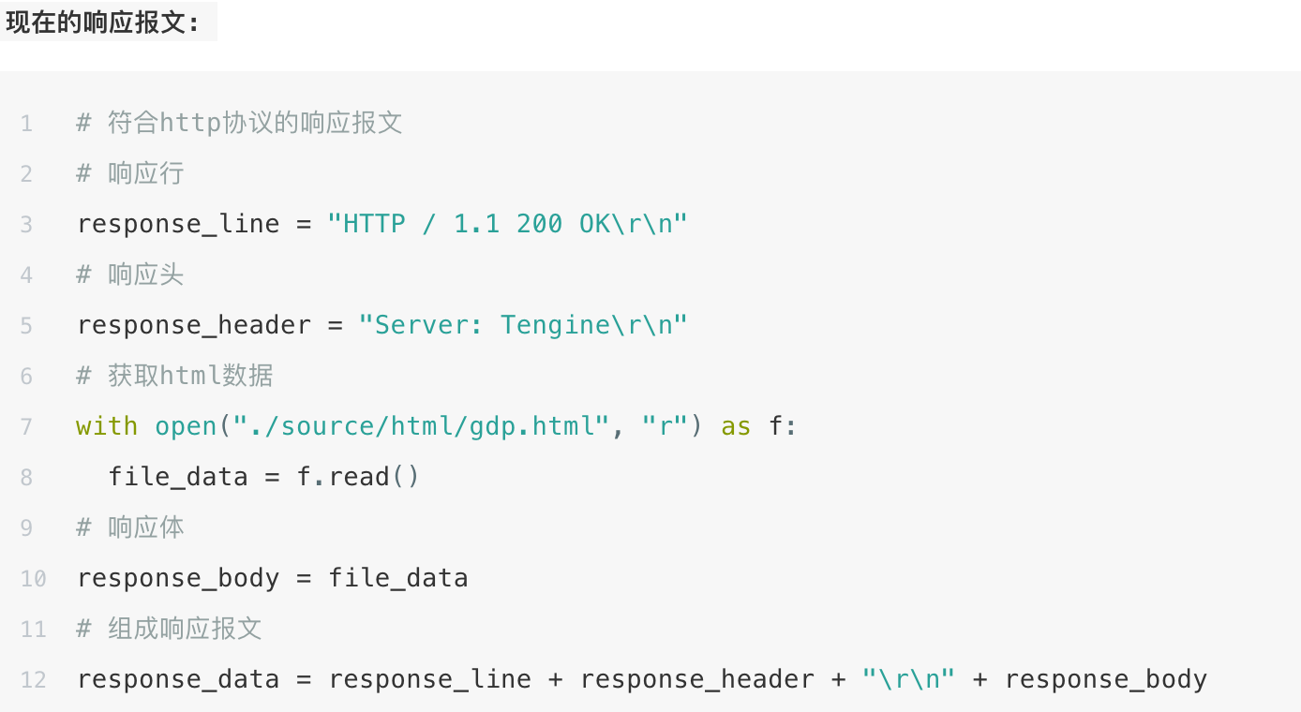
Web服务器-返回html页面
Web服务器-返回html页面

Slide 44
HTTP协议
URL
查看HTTP协议的通信过程
HTTP请求报文
HTTP响应报文
Web服务器
Web服务器-返回html页面
FastAPI框架

Slide 45
能够知道什么是FastAPI
能够知道怎么安装FastAPI
能够掌握FastAPI的基本使用
能够掌握FastAPI实现访问多个指定网页

Slide 46
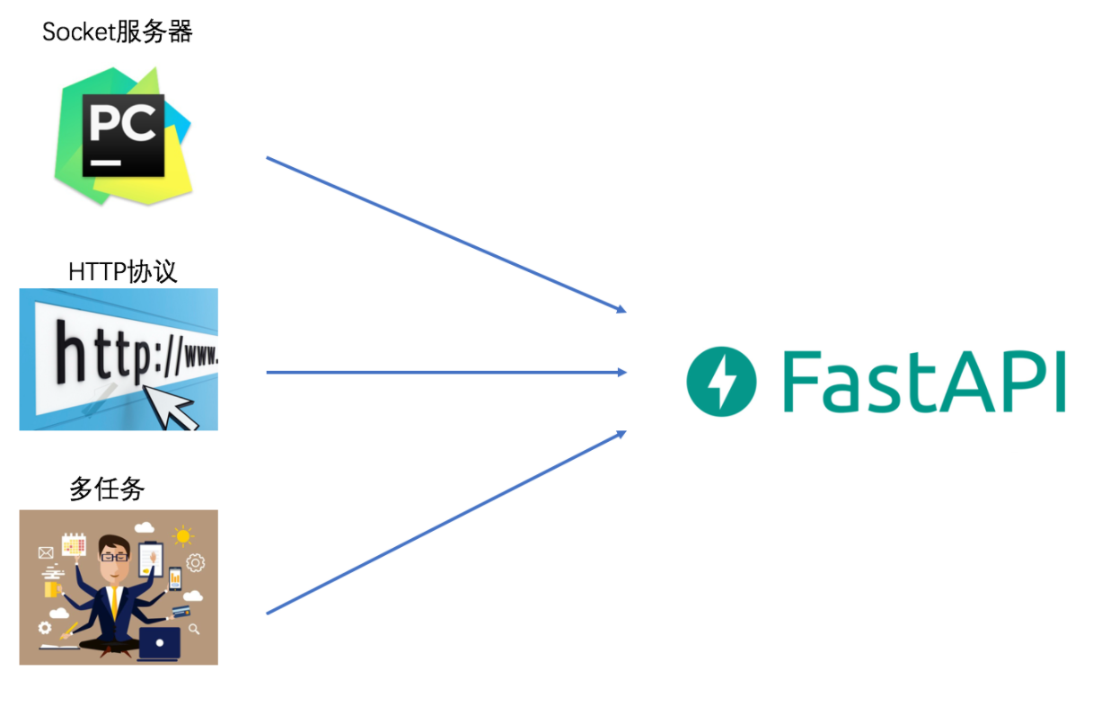
FastAPI框架
什么是FastAPI
FastAPI是一个现代的，快速（高性能）python web框架. 基于标准的python类型提示，使用python3.6+构建API的Web框架.
简单讲FastAPI就是把做web开发所需的相关代码全部简化,
我们不需要自己实现各种复杂的代码, 例如多任务,路由装饰
器等等. 只需要调用FastAPI提供给我们的函数, 一调用就可
以实现之前需要很多复杂代码才能实现的功能

Slide 47
FastAPI框架
FastAPI的特点
· 性能快：高性能，可以和NodeJS和Go相提并论
· 快速开发：开发功能速度提高约200%至300%
· 更少的Bug：
· Fewer bugs: 减少40%开发人员容易引发的错误
· 直观：完美的编辑支持
· 简单: 易于使用和学习，减少阅读文档的时间
· 代码简洁：很大程度上减少代码重复。每个参数可以声明多个功能，减少bug的发生
· 标准化：基于并完全兼容API的开发标准：OpenAPI（以前称为Swagger）和JSON Schema

Slide 48
FastAPI框架
搭建环境
python环境：Python 3.6+
fastapi安装
安装方式1:
安装fastapi
pip install fastapi
如果用于生产，那么你还需要一个ASGI服务器，如Uvicorn或Hypercorn
pip install uvicorn

Slide 49
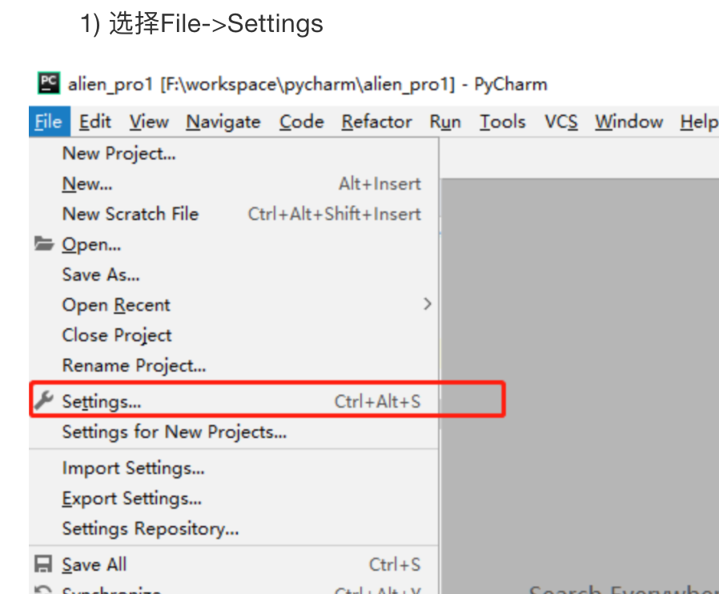
FastAPI框架
搭建环境
安装方式2:

Slide 50
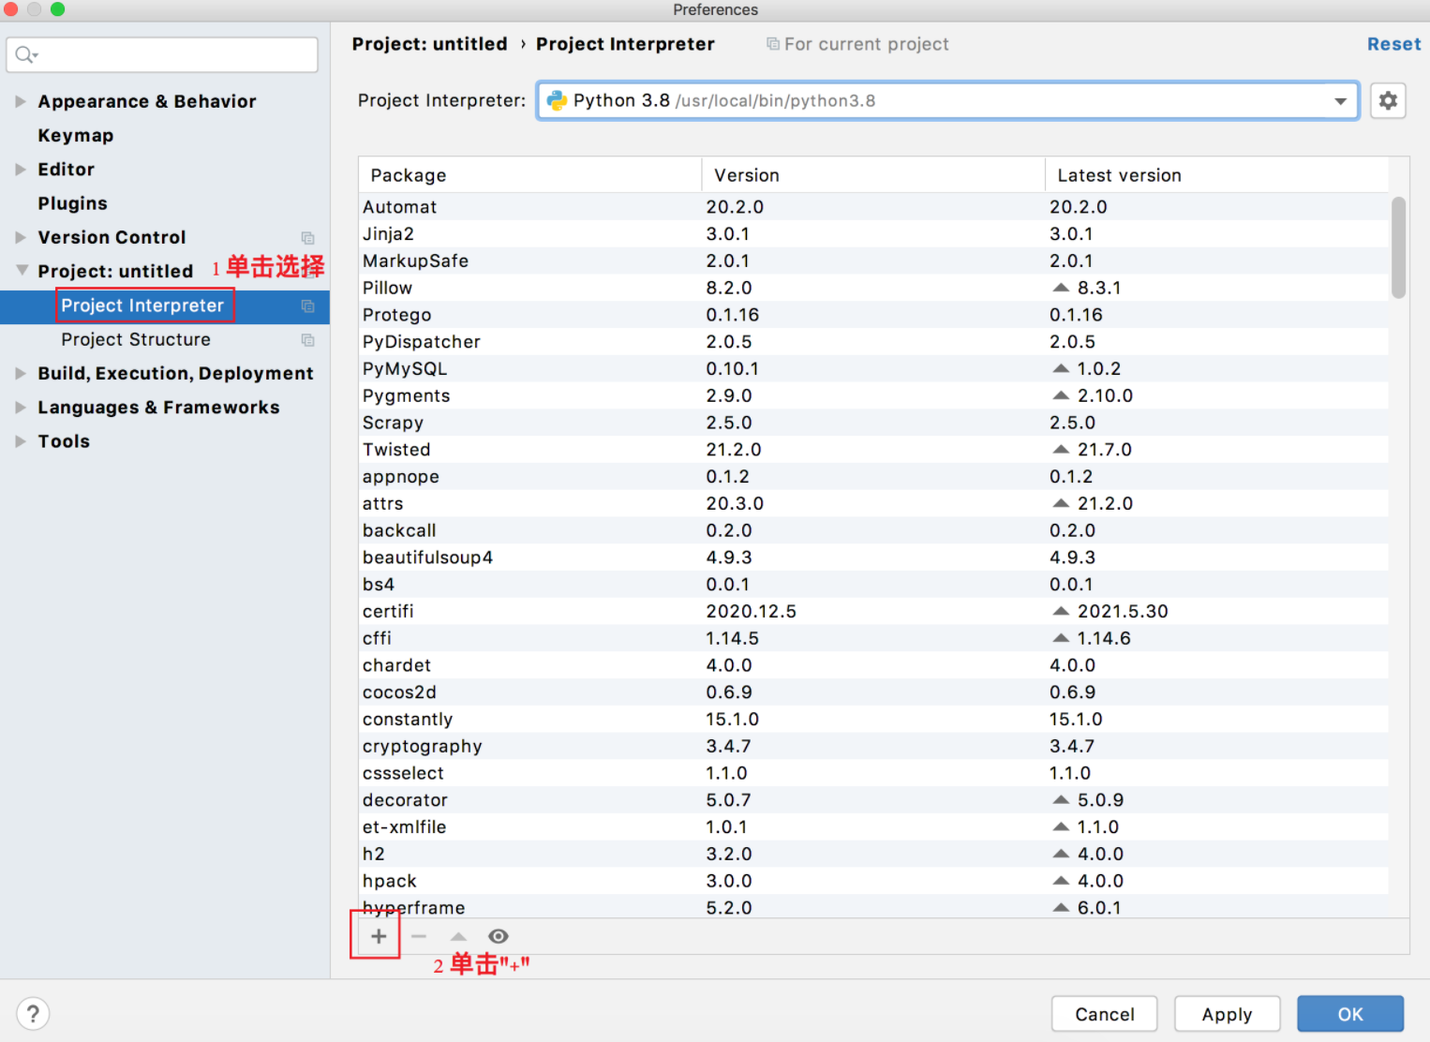
FastAPI框架
搭建环境
安装方式2:
​ 2）选择对应项目的Project Interpreter
-> 选择pygame（可以输入pygame进行搜索，
节省时间）
-> install package按钮
–> 等待项目安装pygame 包完成（可能需要几
分钟到十几分钟）
-> 返回后如果有pygame package信息，则说
明项目配置成功

Slide 51
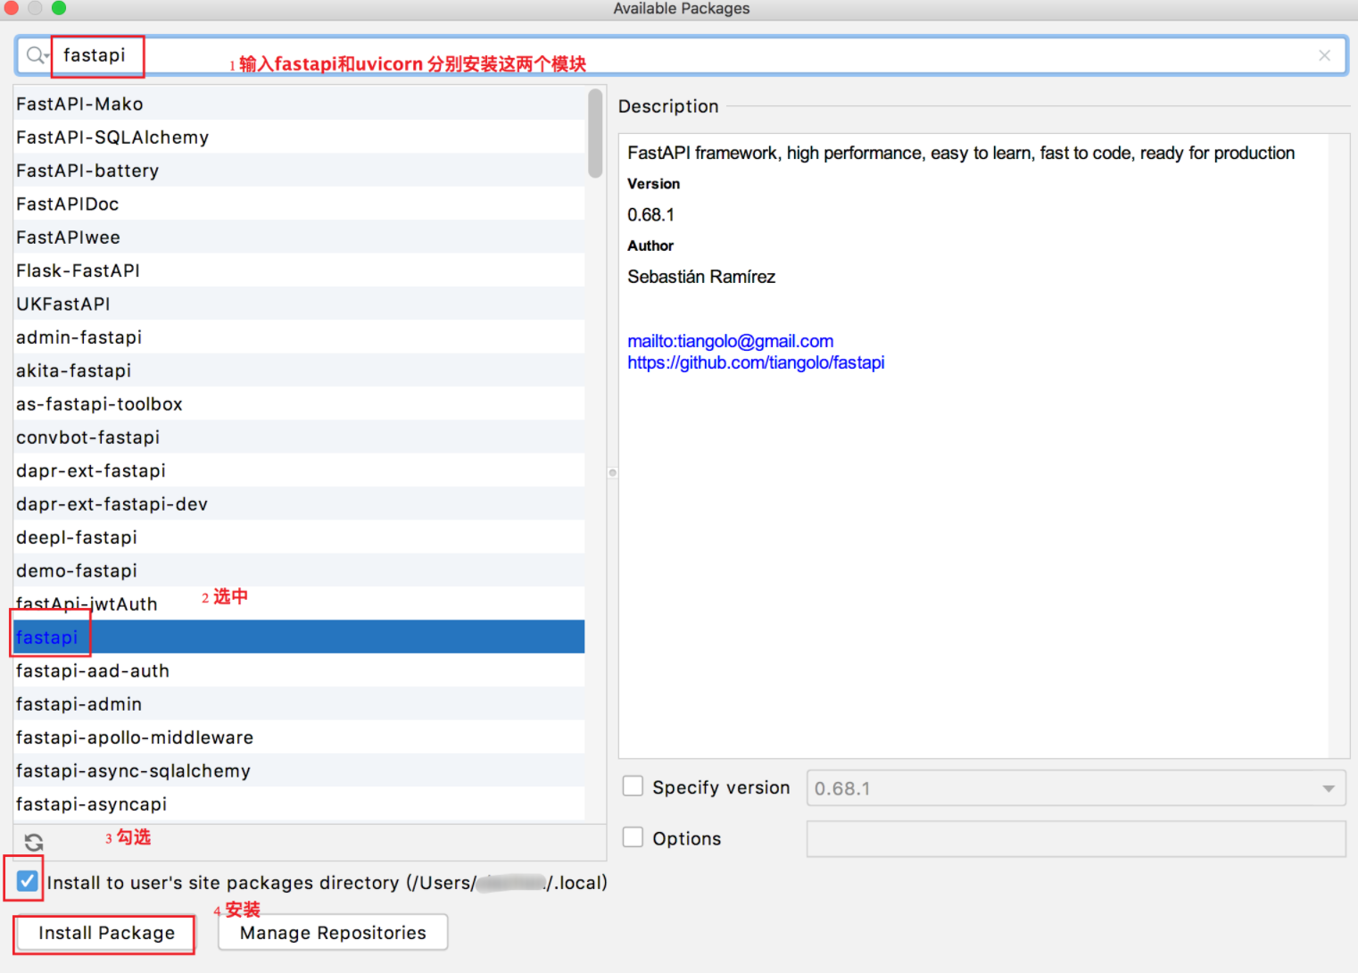
FastAPI框架
搭建环境

Slide 52
FastAPI框架
FastAPI的基本使用
功能需求:
1. 搭建服务器
2. 返回html页面
基本步骤:
1. 导入模块
2. 创建FastAPI框架对象
3. 通过@app路由装饰器收发数据
4. 运行服务器

Slide 53
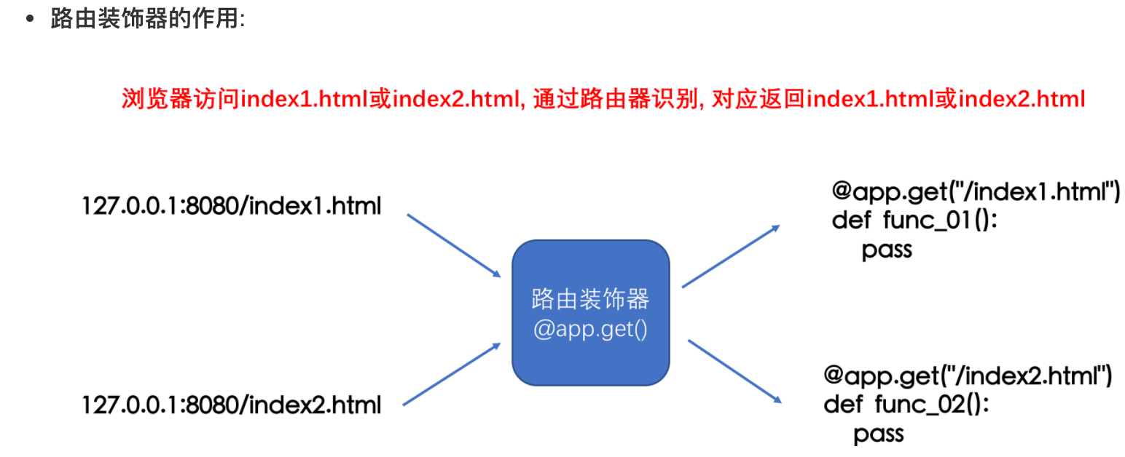
FastAPI框架
通过FastAPI访问多个指定网页

